Slide 1
Цифровая трансформация образовательного процесса
Образовательная сессия для педагогов дошкольного образования
18 февраля 2020
Notes:
Цифровая трансформация образовательного процесса вызвана прежде всего майскими указами Президента. Когда В.Путин поставил задачи перед образованием: создание современной цифровой образовательной среды, обеспечивающей высокое качество и доступность образования всех видов и уровней. Формирование и системы непрерывного обновления работающими гражданами своих профессиональных знаний и приобретения ими новых профессиональных навыков, включая овладение компетенциями в области цифровой экономики всеми желающими.

Slide 2
Notes:
Национальный проект «Образование» – это инициатива, направленная на достижение двух ключевых задач. Первая – обеспечение глобальной конкурентоспособности российского образования и вхождение Российской Федерации в число 10 ведущих стран мира по качеству общего образования. Вторая – воспитание гармонично развитой и социально ответственной личности на основе духовно-нравственных ценностей народов Российской Федерации, исторических и национально-культурных традиций.

Slide 3
опора
на компетентность
и преемственность
Национальный проект «Развитие образования»
«Современная школа»
«Цифровая школа»
«Учитель будущего»
«Успех каждого ребенка»
стандарты
оценки
результативности
«Современные родители»
«Социальная активность»
кадры
содержание
инфраструктура
«Молодые профессионалы»
«Новые возможности для каждого»
«Повышение конкурентоспособности российского высшего образования»
«Создание научно-образовательных центров»
«Демография»
«Поддержка семей, имеющих детей»
Notes:
3
3
Из целей майского указа Президента России вытекает 10 задач, которые фактически легли в основу федеральных проектов нацпроекта «Образование». Это проекты, посвященные школе, родителям, волонтерству, ранней профориентации, непрерывному образованию, экспорту образования, социальной активности, цифровой образовательной среде, и все это подчинено развитию образовательного пространства на территории нашей большой страны.
На слайде представлены Федеральные проекты, входящие в национальный проект.

Slide 4
Региональный проект «Цифровая образовательная среда»
Содержание
Отработка целевой модели цифровой образовательной среды (35 школ из 26 МО, 2 ПОО: Ялуторовский АТК, Ишимский МТ) с последующим внедрением во всех образовательных организациях:
- формирование цифровой компетентности у обучающихся, построение индивидуальной траектории их обучения (IТ-платформы, Интернет-ресурсы, онлайн-обучение);
цифровизация методического пространства педагогов (онлайн-курсы, виртуальные методические кабинеты, форумы, электронное портфолио как инструмент диагностики, обучения и аттестации педагогов);
www.Единыйурок.рф в разделе «Курсы»
vospitateli.org в разделе «Проекты»
расширение сервисов имеющихся ИТ-продуктов для родителей (электронное портфолио детей, учет питания, обратная связь, маршрутизация дополнительного развития ребенка)
Показатели:
к 2020 году в 100% школ внедрена целевая модель цифровой образовательной среды
к 2024 году 20% обучающихся используют федеральную информационно-сервисную платформу цифровой образовательной среды для «горизонтального» обучения и неформального

Slide 5
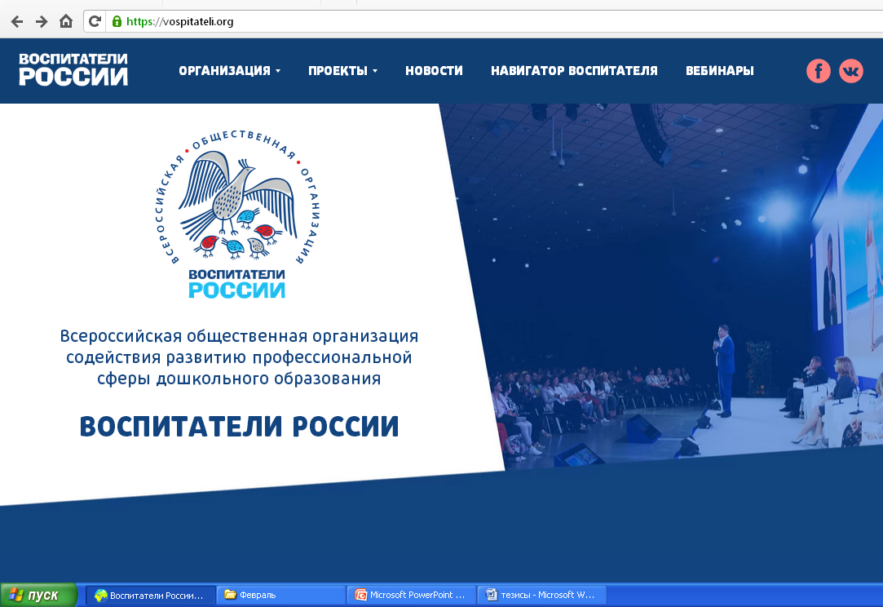
Интерактивная презентация
вставка гиперссылки на Интернет-ресурс;
вставка видео
вставка другой презентации
презентация, созданная в программе prezi.com
…………………….
https://vospitateli.org/

Slide 6
На сайте Единый урок.РФ
Формирование и развитие общепользовательской ИКТ-компетентности педагогического работника в соответствии с требованиями ФГОС и профессионального стандарта

Slide 7
«Каждый педагог должен оставить свой цифровой след»
САЙТ ПЕДАГОГА – ЦИФРОВОЕ ПОРТФОЛИО ДЛЯ АТТЕСТАЦИИ
https://есимп.рф
Опубликовать собственный материал
https://almanahpedagoga.ru/
http://lidervip.ru
Публикации –обязательный элемент портфолио педагога, необходимого для прохождения аттестации. Публикация —это методические материалы, подготовленные педагогом, в том числе конспекты уроков, статьи по обобщению педагогического опыта, методические рекомендации и дидактические материалы.
Внимание! Получить высшую квалификационную категорию сегодня можно только после сдачи квалификационных экзаменов. Для получения данной категории требуется наличие авторской методики, опубликованной в научно-методических или иных изданиях.

Slide 8
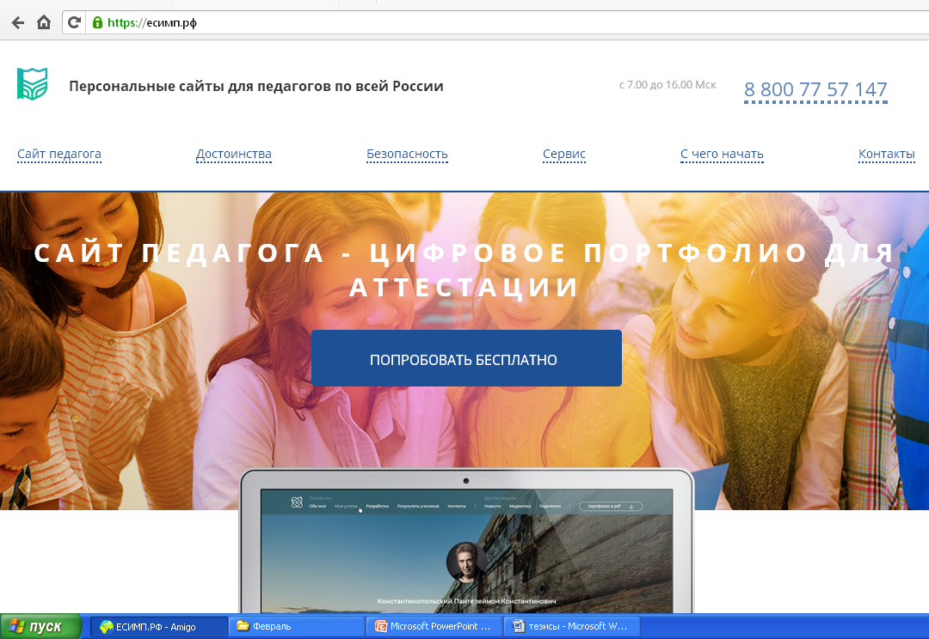

Slide 9
Профессиональный стандарт «Педагог» Трудовая функция: Педагогическая деятельность по реализации программ дошкольного образования
ТРУДОВЫЕ ДЕЙСТВИЯ | НЕОБХОДИМЫЕ УМЕНИЯ | НЕОБХОДИМЫЕ ЗНАНИЯ
Планирование и реализация образовательной работы в группе детей раннего и/или дошкольного возраста в соответствии с федеральными государственными образовательными стандартами и основными образовательными программами | Владеть ИКТ-компетентностями, необходимыми и достаточными для планирования, реализации и оценки образовательной работы с детьми раннего и дошкольного возраста | Современные тенденции развития дошкольного образования
Образовательное пространство д.б. оснащено средствами обучения и воспитания (в т.ч. техническими) п.3.3.4 ФГОС Финансирование реализации ОП включают расходы на электронные образовательные ресурсы п.3.6.3 ФГОС

Slide 10
«Каждый участник образовательного процесса сам решает , идти в ногу с будущим или вышагивать пятками назад»
ИКТ- компетентность педагогов ДОУ
Информатизация образования: техническое оснащение, создание дидактических средств, разработка новых технологий обучения.
Мультимедиа презентации - электронные диафильмы, включающие в себя анимацию, аудио- и видеофрагменты, элементы интерактивности
Оформление текстов, презентаций – пополнение портфолио.
Применение программных продуктов для диагностики освоения Программы воспитанниками ДОУ, ведение АИС «Электронный детский сад» (табелей посещаемости, зачисление в ДОУ чрез портал Госуслуг )….

Slide 11
http://web.akbooks.ru/kids_online/ shop-akbooks.ru

Slide 12
Алгоритмика для дошкольников
1.Скачать нативную версию можно тут:
https://piktomir.ru/builds/stable
Запустить ПиктоМир в браузере:
https://piktomir.ru/online/
2.Методички на сайте https://piktomir.ru/
В разделе «Методика» (внизу страницы)
https://www.niisi.ru/piktomir/Алгоритмика для дошкольников. 19.02.2019 1-14.pdf
3.Загрузив ПиктоМир, выбираем нужные миры (нажать на кнопку с изображением планета): Для дошкольников: Алгоритмика 2018.
Контакты: Кушниренко Анатолий Георгиевич: agk@mail.ru
Райко Миля Вячеславовна: mila.rayko@gmail.com

